Slide 1

翼飞产品介绍
（天翼云翼飞低代码平台）

Slide 2
01
低代码模式介绍
02
翼飞低码平台核心能力
03
翼飞低码平台高阶能力
04
客户案例及交付解决方案

Slide 3
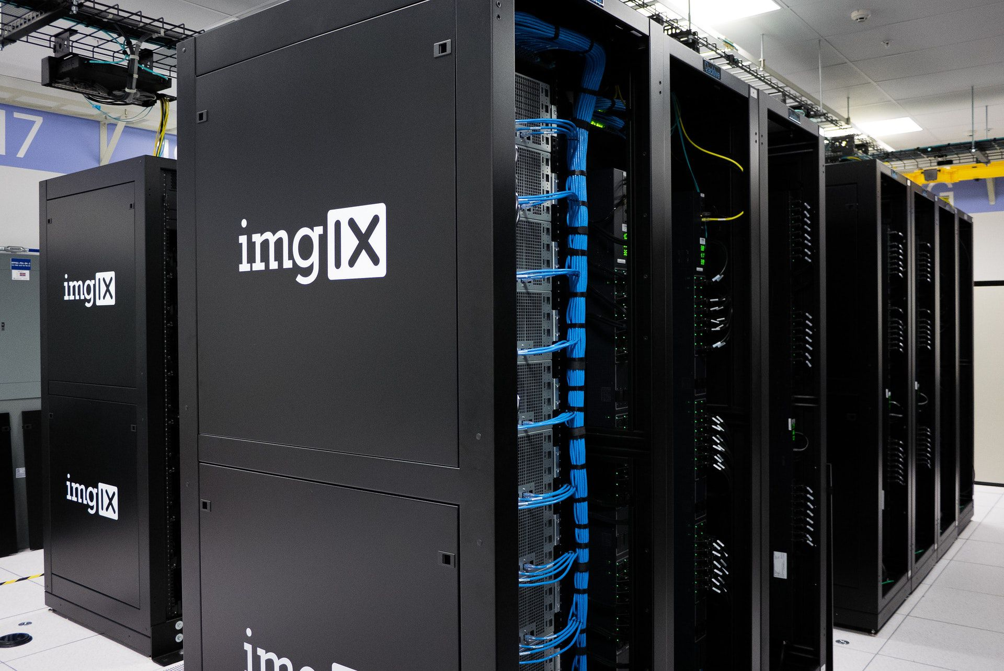



行业痛点
传统的“手敲代码”模式 —— 门槛高，投入大，周期长，维护难，数据割裂
需要投入大量的费用在专业开发人员、运维人员及基础设施上，成本较高，交付时间长，难以跟随市场节奏。
数据之间不连通，后期的系统运营及数据维护难度大，容易形成信息孤岛，降低内部的沟通协作效率。
建设成本大
运营维护难
02
04
IT系统维护困难，能耗大
后期运营维护开支大
自建或者外包IT系统建设，开发成本，机器资源，网络资源成本高
开发门槛高
交付周期长
01
大部分企业难以支撑大规模体系化的专业开发团队
03
自建涉及服务引擎，业务应用，流程构建，统计分析等功能，需求迭代变化快

Slide 4
低代码开发模式介绍
低代码开发模式是什么？
低代码开发模式是一种新的研发协作模式，通过为开发者提供可视化的应用开发环境，降低或去除编写专业代码环节，快速完成应用构建。
低代码模式
传统代码模式
业务人员/运维人员/专业开发 均可 | 上手技术门槛 | 专业开发为主
随时跟进市场变化 | 市场灵活性 | 跟进市场有一定滞后性
可灵活配置，不必要专业开发团队 | 开发团队设置 | 需稳定专业开发团队
灵活配置，交付较快 | 开发效率 | 多方筹备，交付较久
可快速连接各业务数据 | 数据联通性 | 单独开发，联通性受限制
大部分场景，中小型应用时更合适 | 适用场景 | 全场景，大型复杂应用时更有优势

Slide 5
低代码开发模式介绍
低代码开发的独特优势
省人省钱
稳定安全
低门槛、低成本
稳定高效、安全可靠
应用的搭建不必要专业IT背景，普通业务人员即可胜任开发工作
使用付费灵活，按需订购、按周期付款、动态扩容
提供标准化SaaS服务，托管服务高效稳定运行，用户专注于业务发展无需关心系统资源部署和运行情况
数据多副本存储，保障业务数据安全可靠
快速交付
扩展沉淀
应用快速搭建，所见即所得
PDF
优秀经验积累，支持数据扩展
支持通过行业模板直接复制建立应用，标准化应用通过模板一键即可生成
拖拉拽可视化开发，所见所得
应用一次生成，多客户端自动适配
内部优秀可持续沉淀，快速复用出优秀业务组件，提升交付速度
提供开发集成能力，支持企业内部应用数据互通和系统集成，提升内部信息协作效率

Slide 6
01
低代码模式介绍
02
翼飞低码平台核心能力
03
翼飞低码平台高阶能力
04
客户案例及交付解决方案

Slide 7


翼飞低代码平台
翼飞
翼飞是天翼云提供的低代码应用构建开发平台，提供可视化、图形化的业务表单配置和流程配置，功能强大的数据统计分析报表，内置丰富、灵活的业务逻辑配置，为广大企业提供一套低成本高效率的企业应用搭建解决方案。
拖拽式表单流程
拖拽式表单流程设计，支持强大函数规则
可视化仪表设计
灵活编排流程走向，强大智能的流程引擎
低代码页面编辑
自定义前端页面编辑，高效灵活定制化展示
可编排数据工厂
在线汇总编辑数据，自定义编排加工数据
IM快速对接
可与翼连、钉钉、企业微信、飞书等IM集成
开放数据集成
开放API，可与第三方系统数据交互

Slide 8
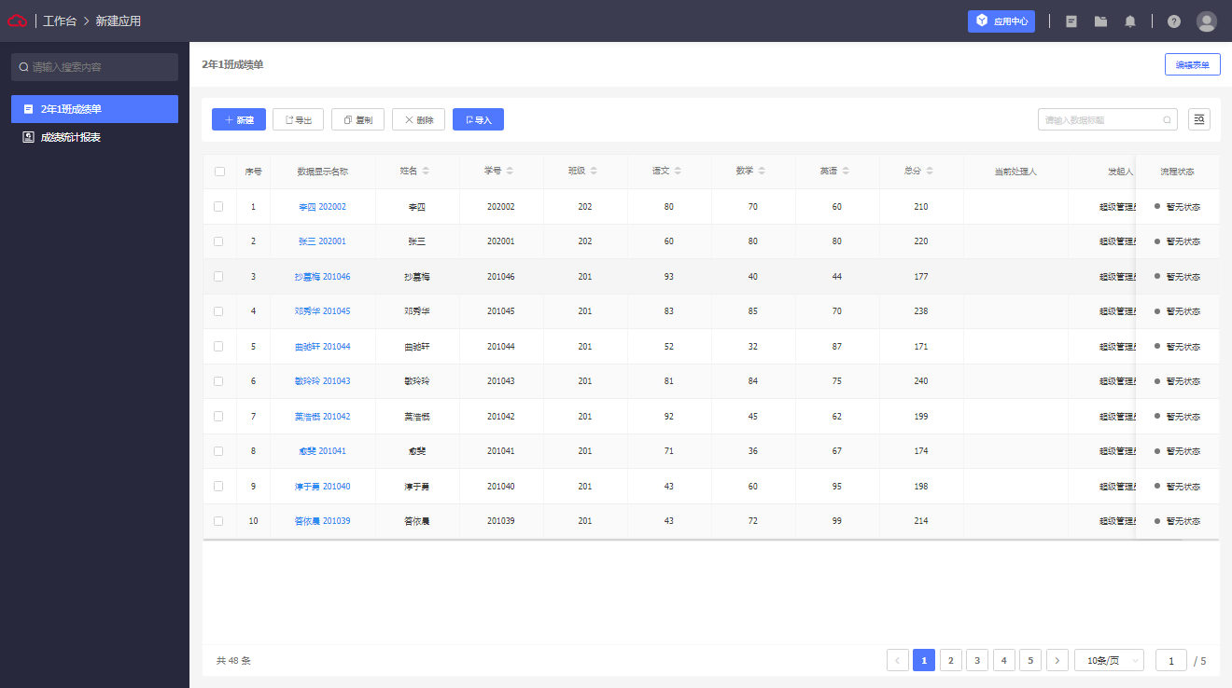
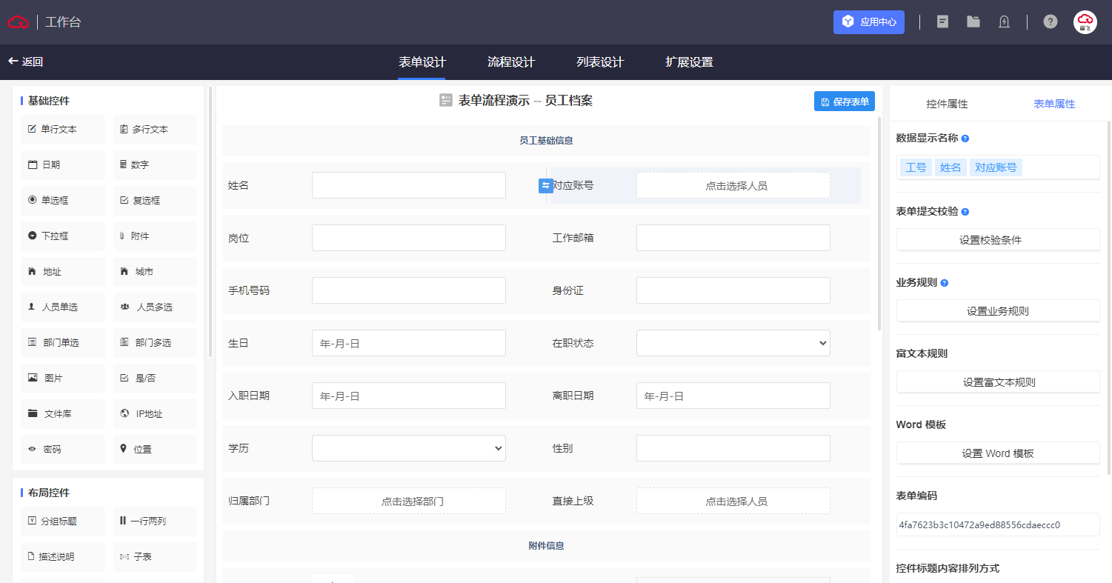
表单引擎-可视化拖拽配置，快速数据收集
表单引擎
表单引擎可以通过可视化的拖拉拽操作，积木式搭建出表单，即使是一线业务人员也能快速上手搭建应用，提升企业内部工作沟通效率
提供40+种系统输入/显示控件
支持数据批量导入导出
支持表单页面个性化布局
支持控件个性化隐藏/显示
支持使用子表单填写数据

Slide 9
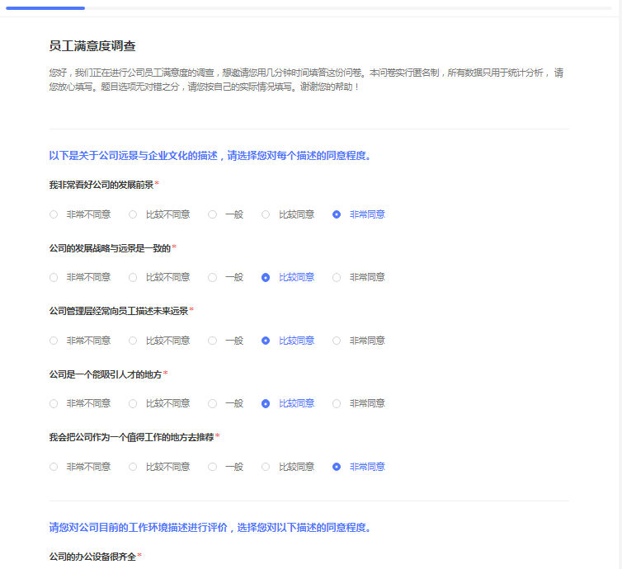
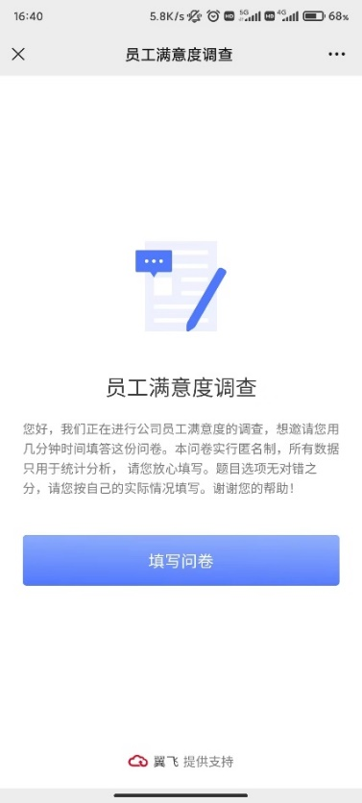
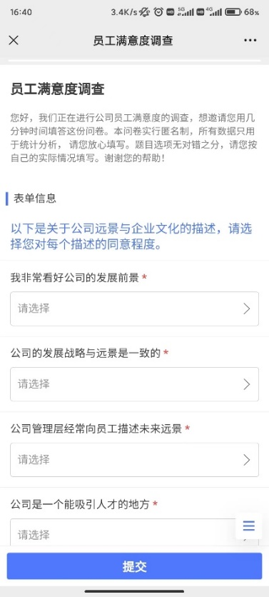
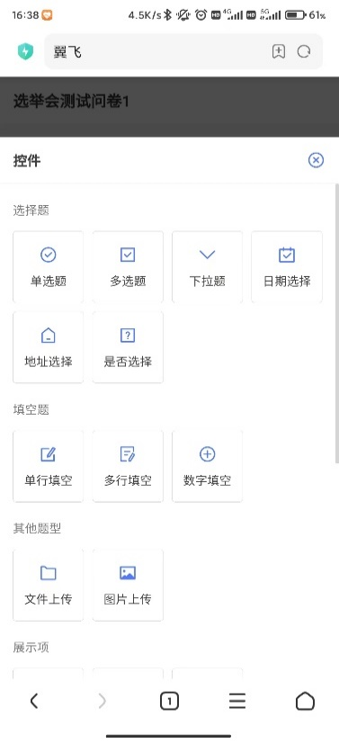
问卷应用-快速采集所需信息
问卷应用
问卷功能能够用于企业快速收集信息或者满意度统计等场景。收集后信息统计可以通过报表功能快速展示。
支持移动端直接创建和编辑
一键自动生成填写链接/二维码
提供选择、填空等15种常用控件
问卷填写页面多端适配
统计结果快速自定义展示

Slide 10
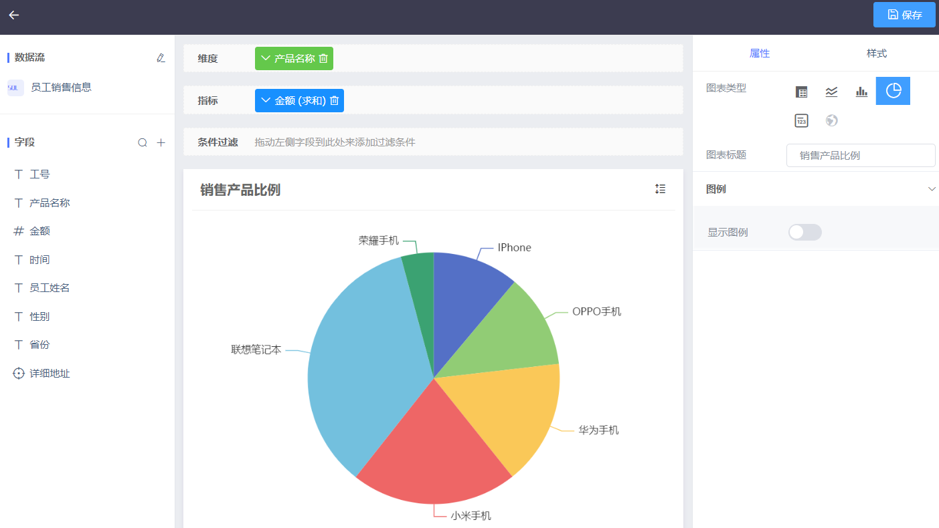
仪表盘-可视化灵活配置，支持跨应用数据展示
仪表盘
仪表盘支持通过拖拽的方式进行设计，支持内部跨表单数据源，可以对表单数据进行汇总分析，快速配置出数据图表。
自由提取跨表单数据
可视化拖拽配置操作
自定义数据筛选、排序
仪表盘实时预览、数据更新
定时数据推送通知

Slide 11
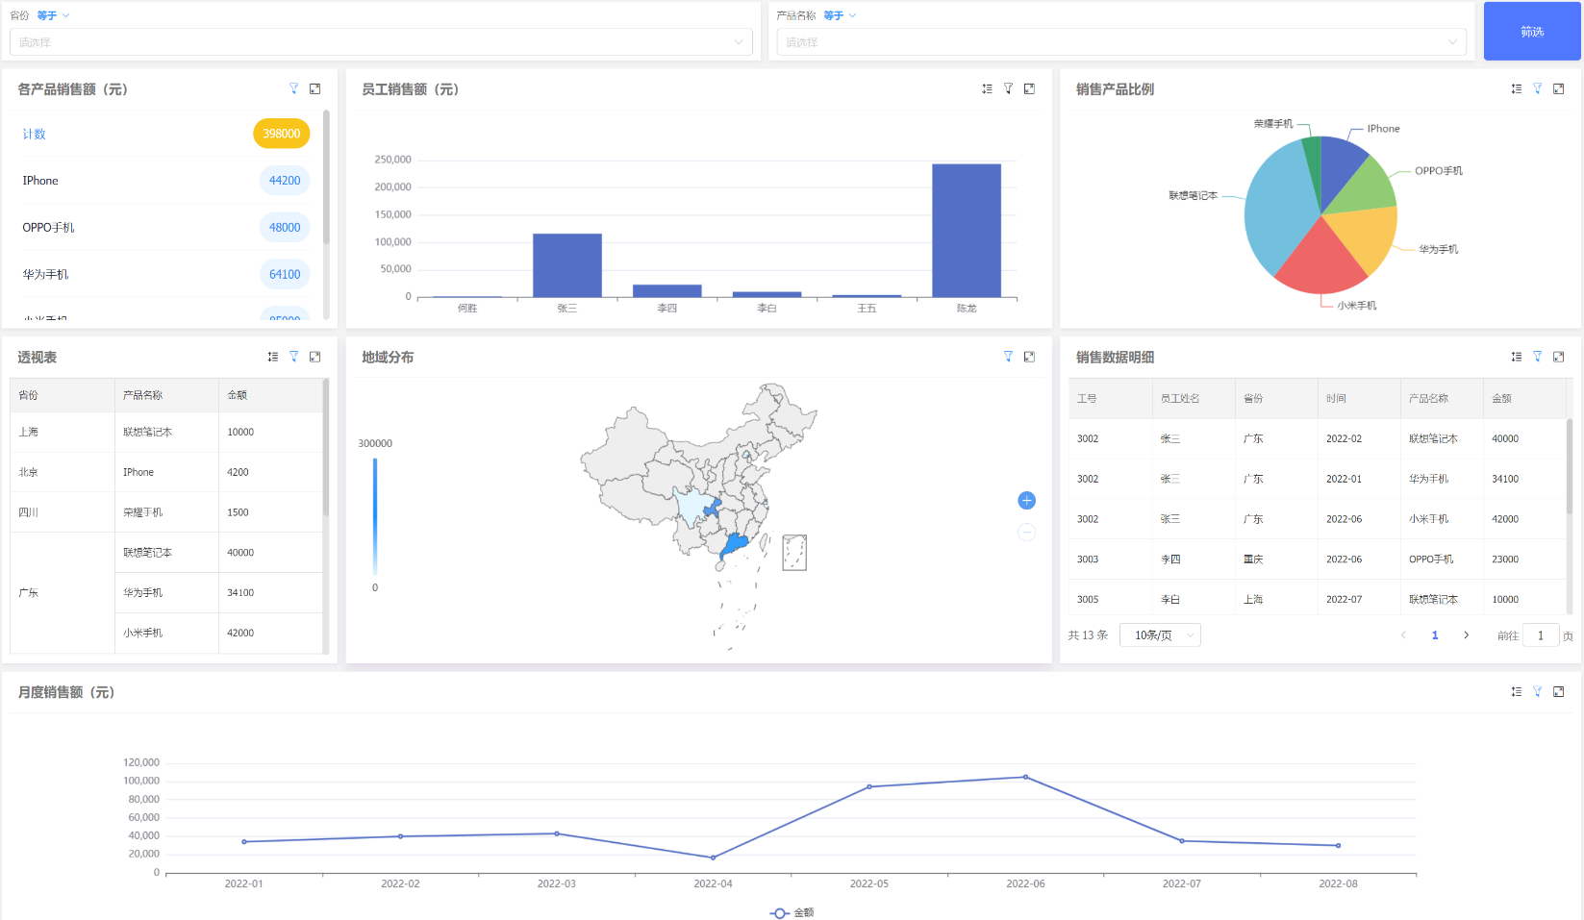
仪表盘-多样化图表类型，自定义数据展示
仪表盘
支持多种类图表展示样式，支持页面筛选和图表数据导出，方便不同数据场景使用，轻松掌握业务发展情况。
折线图
雷达图
柱状图
透视表
饼图
散点图
地域分布图
漏斗图
雷达图
更多……

Slide 12
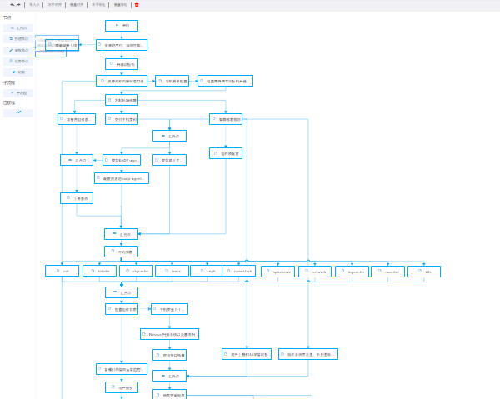
流程引擎-标准化流程配置，智能数据流转和流程审批
流程引擎
流程引擎同样支持拖拽式完成流程审批节点和流程分支设计，根据既定规则完成数据流转和线上审批，满足业务流程规范化和无纸化处理
可定制每个审批节点的独立权限
可定制配置每个节点通过规则
支持流程结束、驳回、转办等操作
支持自动化流程函数规则
支持自定义流程节点催办

Slide 13
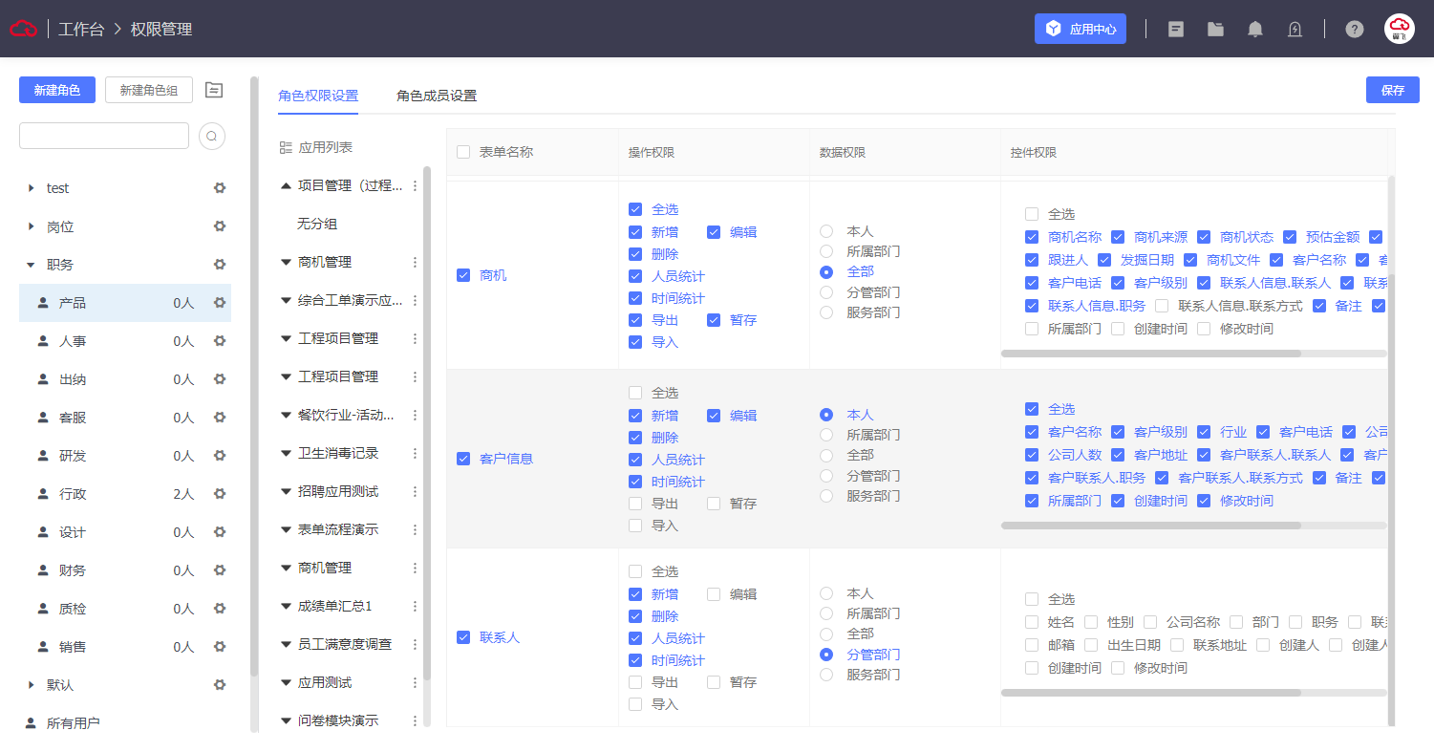
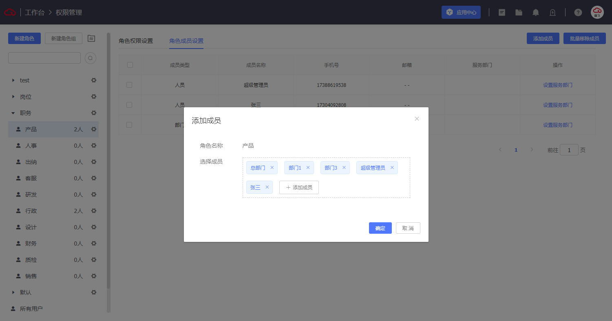
角色权限-配置操作权限和数据权限，保障数据安全
角色权限
表单角色权限支持应用表单、操作权限、部门人员范围等设置，可以自定义配置来满足不同应用场景，保障企业内部关键数据安全。
支持自定义角色组和角色成员
支持按表单应用范围控制权限
支持人员/所属部门/等控制权限
查看/编辑/批量操作/删除等控制权限
设置主管部门/服务部门等特殊权限

Slide 14
01
低代码模式介绍
02
翼飞低码平台核心能力
03
翼飞低码平台高阶能力
04
客户案例及交付解决方案

Slide 15
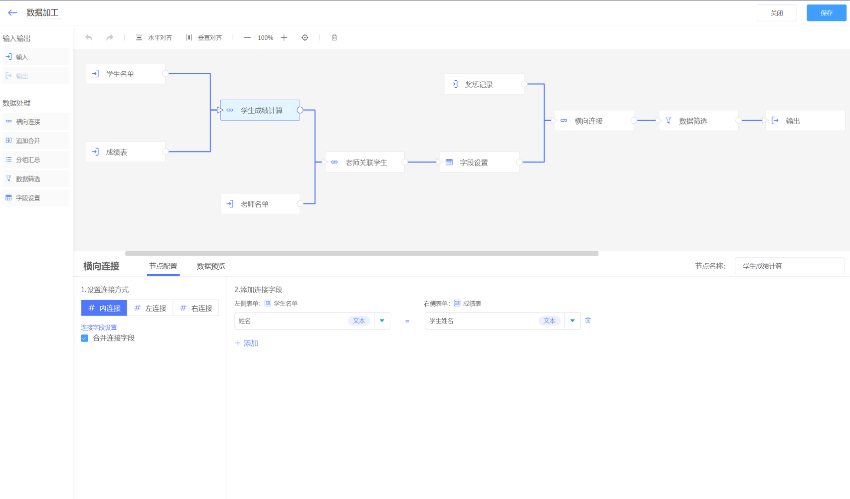
数据工厂-自动化数据加工处理
数据工厂
数据工厂可以加工不同表单的数据，并进行聚合，清洗，转换的数据处理。加工后的数据可用于仪表盘展示或数据外部输出。
高级数据加工流程自定义
支持多数据源输入汇总
支持数据的横向连接
支持数据追加和数据合并
支持数据筛选功能

Slide 16
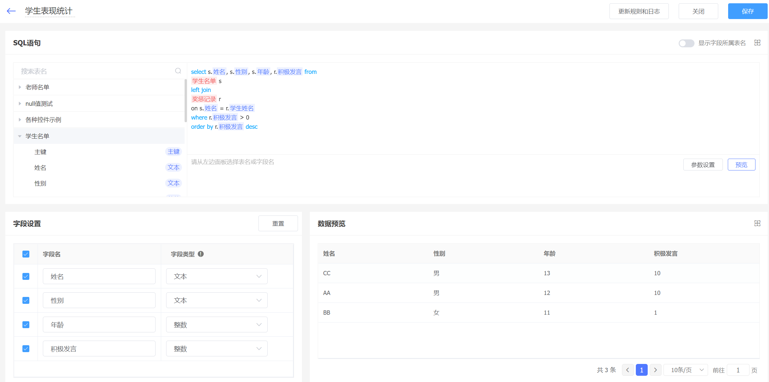
数据工厂-在线SQL数据加工
数据工厂
数据工厂提供在线高级SQL数据流功能，可以通过编写SQL语句完成更加复杂的数据处理，并通过数据接口同步到第三方系统。
SQL数据加工编写
自定义计算字段
字段重命名、自定义显示
支持数据快速预览
提供第三方读取数据api

Slide 17
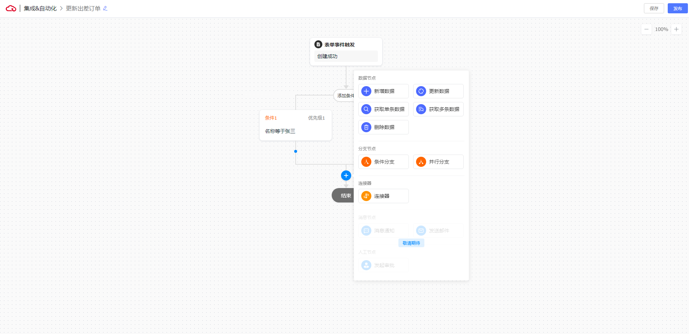
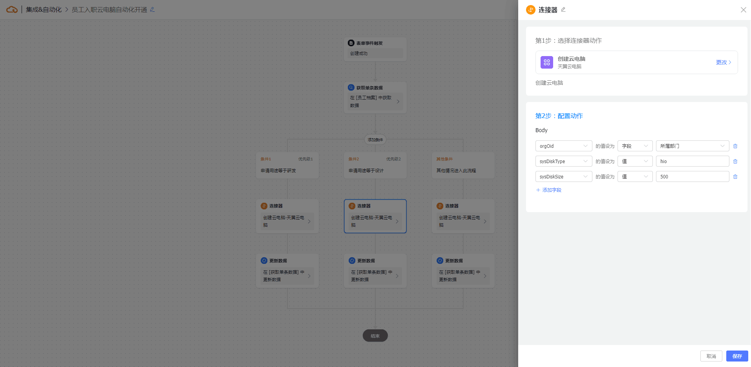
自动化集成能力-打破系统间数据孤岛
集成&自动化
支持逻辑编排，支持应用表单之间数据协作，支持编写自定义http连接器轻量化集成第三方系统数据，使得翼飞应用具有互联互通的能力。
支持表单事件/定时多种触发规则
支持新增/更新/查询/删除多种数据节点
支持条件/并行多种条件分支
支持自定义连接第三方应用系统
支持快速启停、复制和查看运行日志

Slide 18
开放能力平台-第三方系统数据扩展
开放能力平台
开放能力平台提供标准化API接口能力，帮助企业用户无缝集成对接已有的内部系统，帮助企业内部数据统一和快速流转
01
02
03
04
内置丰富系统API 内置各种各样API接口，方便第三方应用通过接口方式接入平台业务
客户自定义API功能 轻量可定制，提供API管理平台，客户可通过自定义代码的方式编写个性化的API接口
流程调用外部接口 业务流程执行过程中可调用第三方应用接口，实现业务数据互通
方便外系统嵌入页面 平台任何页面，在任何情况下都可以给第三方系统接入

Slide 19
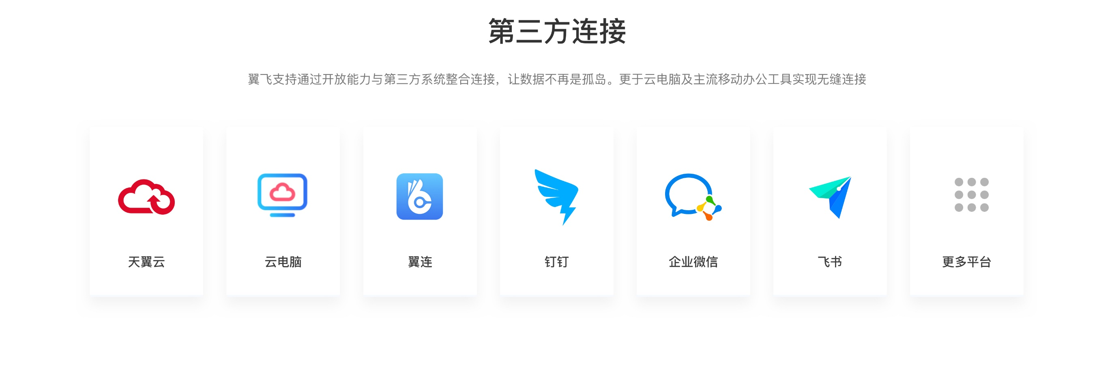
平台集成能力- 打通主流工具系统集成
平台集成能力
翼飞提供下列主流移动办公软件平台数据打通，可以根据配置指引快速完成通讯录打通和翼飞平台集成

Slide 20
01
低代码模式介绍
02
翼飞低码平台核心能力
03
翼飞低码平台高阶能力
04
客户案例及交付解决方案

Slide 21
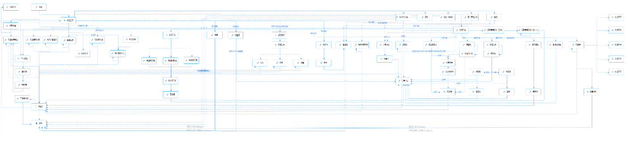
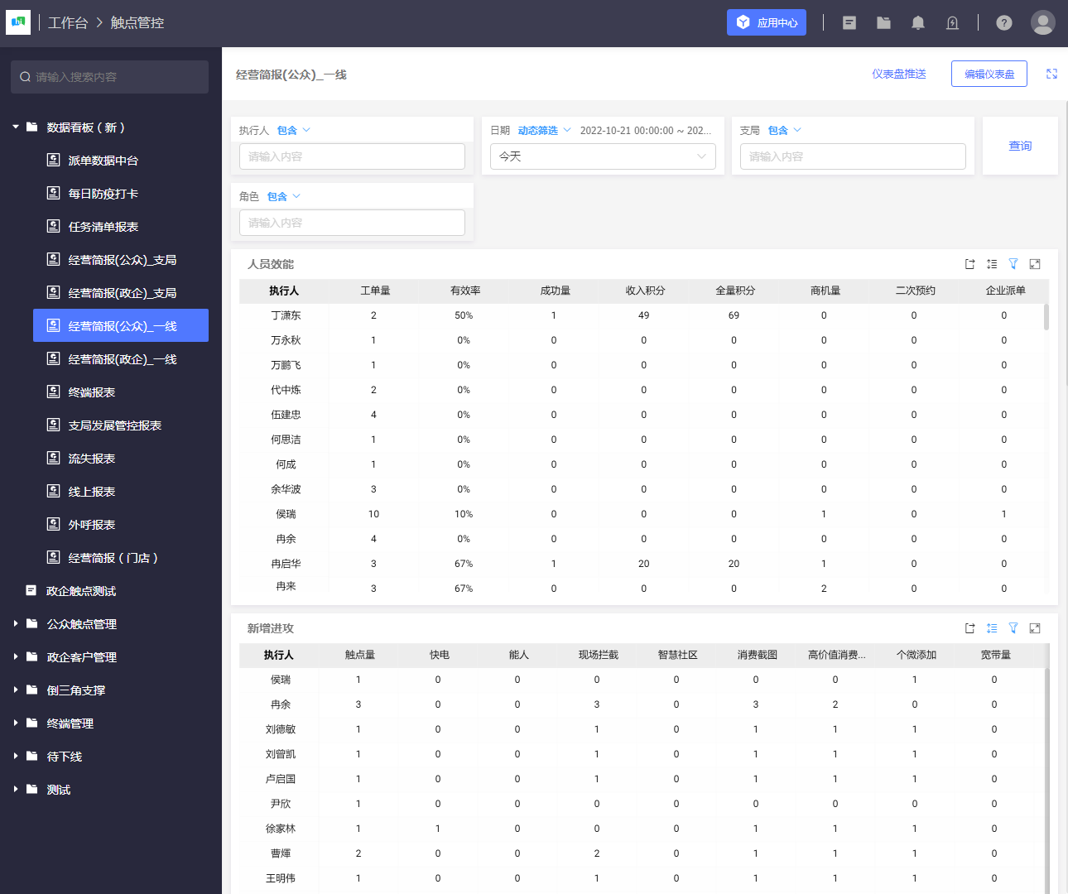
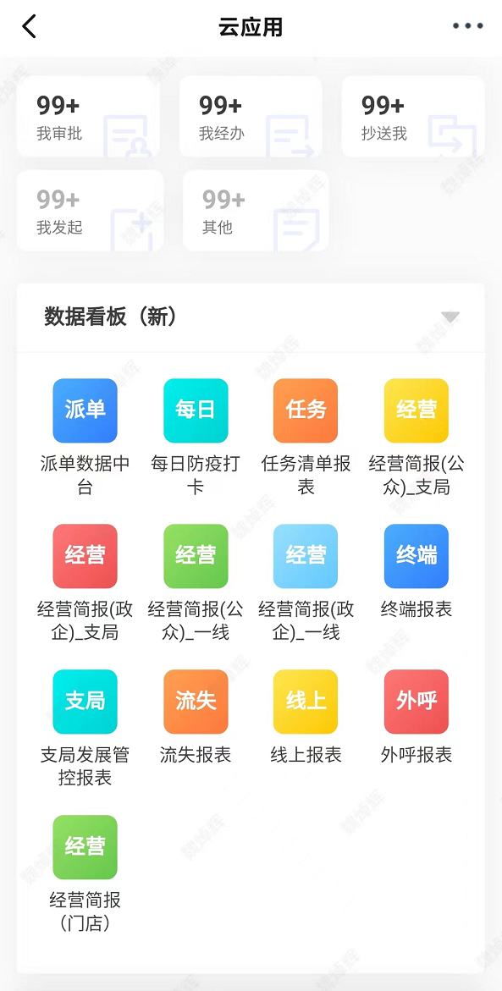
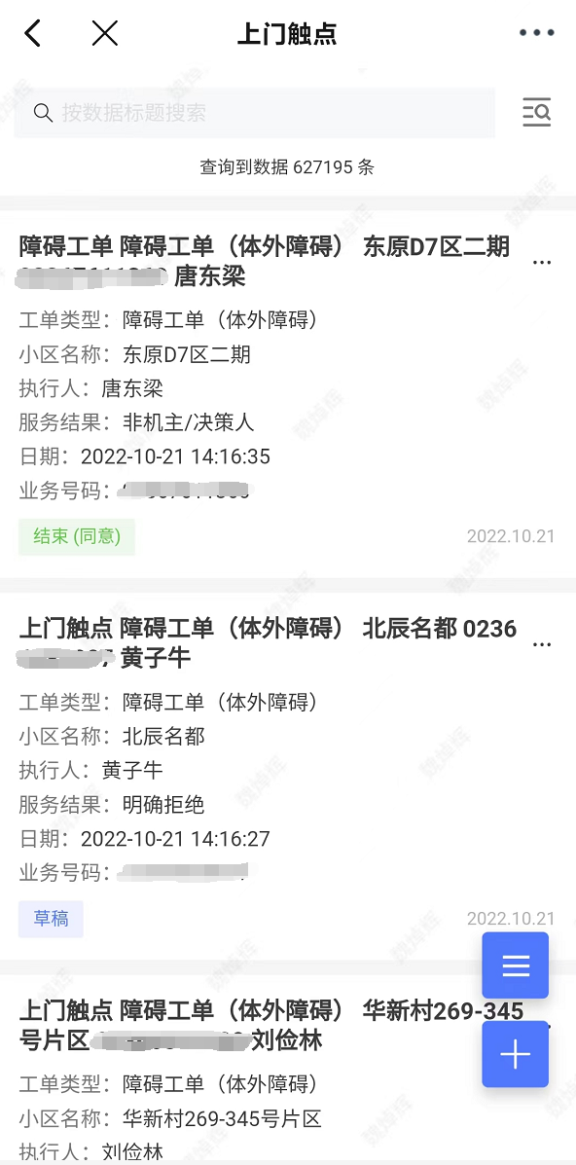
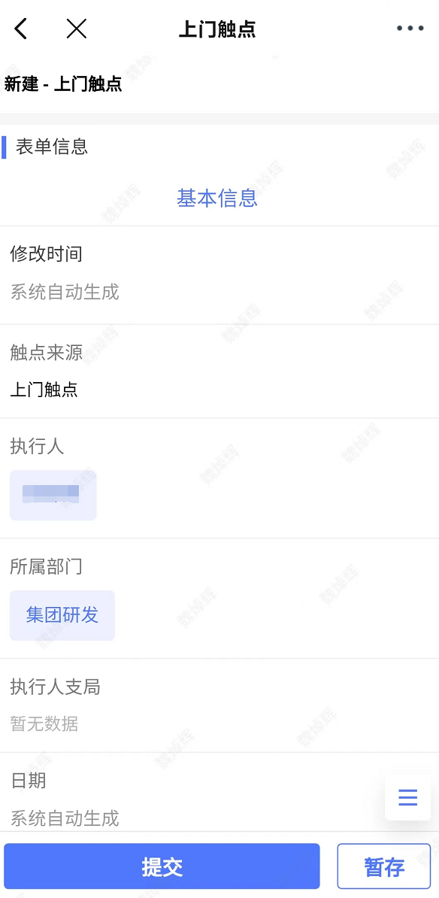
央企-销售订单管理系统
【成效】某国企服务提供商，通过翼飞低代码平台对客户一线上门服务进行了统一管理，实现一张工单完成跨组织跨角色全流程审批，打通业务前端与服务后台人员的协同难题，实现繁杂的业务数据统一管控和统一展示，大幅提升了客户问题处理效率和客户服务质量水平
智能工单服务打通客户服务全流程
客户服务综合平台
项目背景：客户寻求能够灵活定制适配协同服务的一站式解决方案，解决申请审批过程繁琐，涉及执行的部门架构层级复杂。无法实现智能自动派单、无法统一管理业务数据等业务难题。
客户需求： 针对上门服务实际业务类型众多，需要同时支撑超过10类客户服务分类，客户需求通过一张工单完成全流程服务。其中多种业务涉及跨部门审批，各部门层级架构复杂，需要实现智能派单和跨业务智能审批流程。同时还需要实现工单进度实时可视化，快速统计客户服务质量及客户处理进度。
解决方案：
依托低代码平台的表单引擎、流程引擎和BI报表引擎三位一体能力，实现业务派单统计全过程自动化以及过程跟踪可视化。
业务管理覆盖超过1000名一线客户经理，各类业务应用扩展超过300个，实现了跨组织跨角色人员的高效工单线上协同目标。

Slide 22
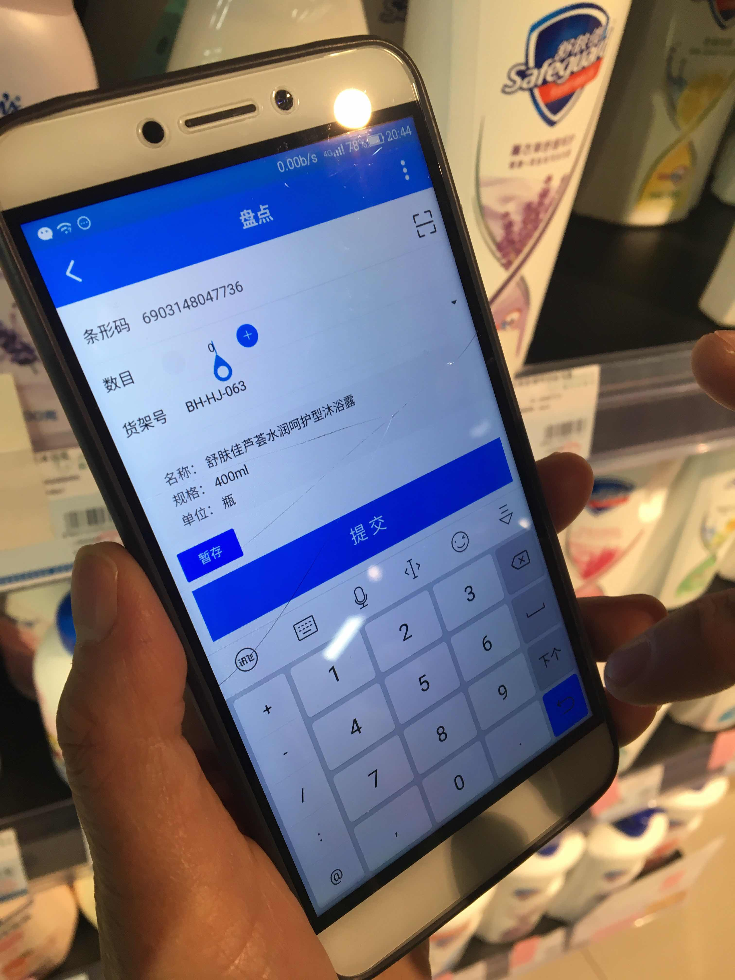
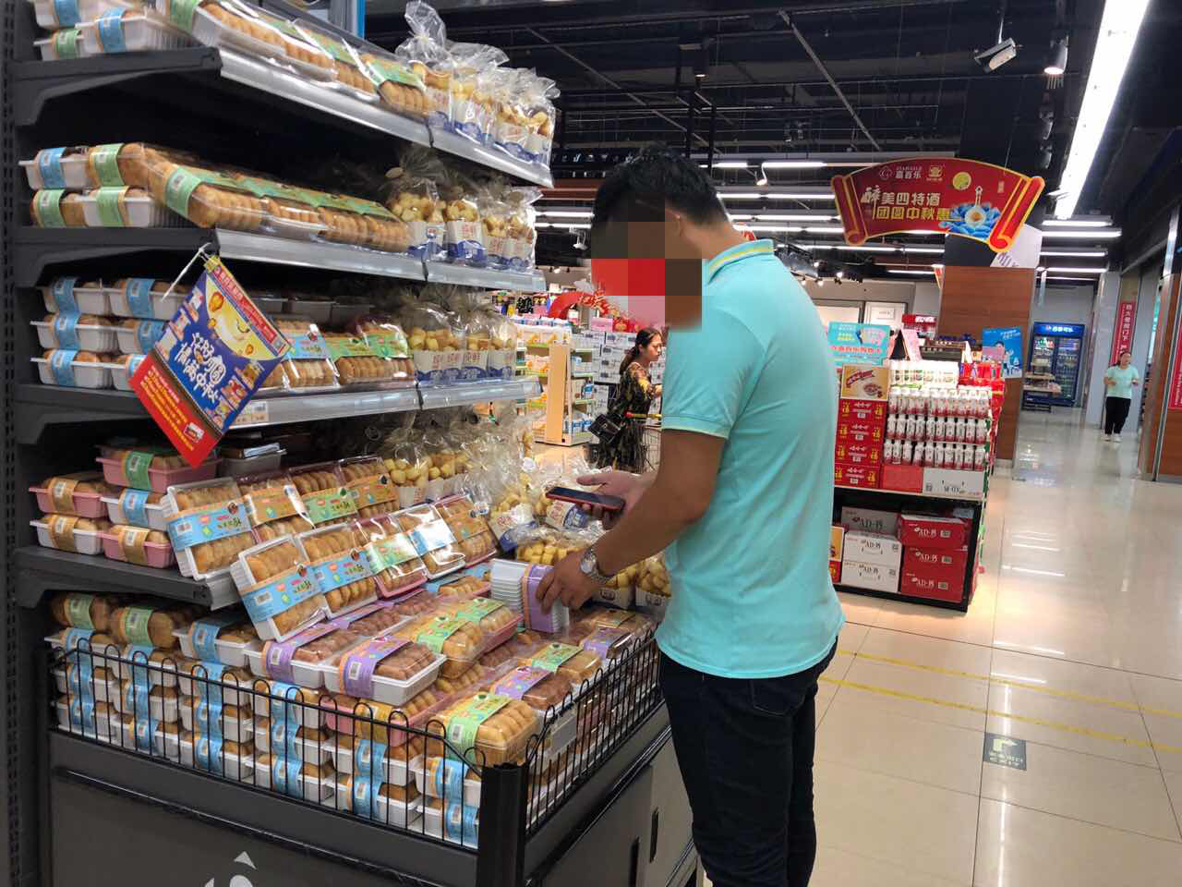
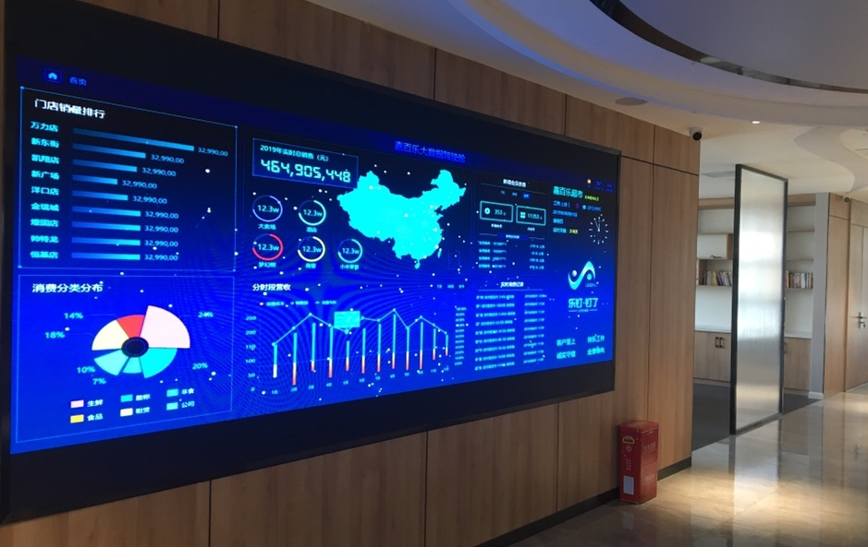
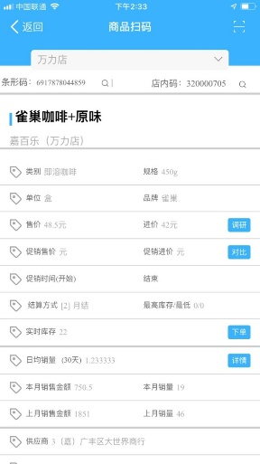
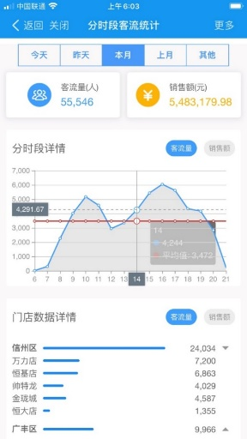
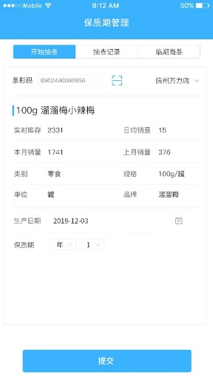
商超-商品物流管理系统
【成效】某大型连锁零售商超客户，通过翼飞低代码平台进行快速定制开发，实现一线业务员工日常标准动作的移动化流程化办理，通过流程与协同平台的搭配使用，实现零售企业内部人、财、事、物全流程管控，大大提升了企业应用的灵活适配水平和员工的协同效率。
零售一线业务快速定制化落地
零售商超应用
项目背景：为了满足客户连锁商超日常的管理动作标准化和移动化，同时兼顾总部与一线的销售、流量、库存及时同步的需求，因市面上的标准化ERP系统无法快速实现各类定制化场景，用户寻求通过交付迅速，配置灵活的低代码开发模式完成定制化企业应用
客户需求： 客户提出多个实际要求：1. 需要量身定制移动办公应用，将一线人员日常动作与办公系统打通；2. 支持门店巡店监管服务、货架商品补充告警、保质期批量维护等多种定制化业务场景；3.支持定制化销售数据展示，门店能够实时掌握销售情况，总部能够快速获知各门店整体数据。
解决方案：
通过流程与协同平台应用开发，将主要的商超一线业务与移动化应用紧密联合，实现零售企业内部人、财、事、物全流程管控，并通过定制化企业应用统一权限控制。最终通过降本提效的方式在管理端推动新零售。
移动盘点
移动补货
定制应用

Slide 23
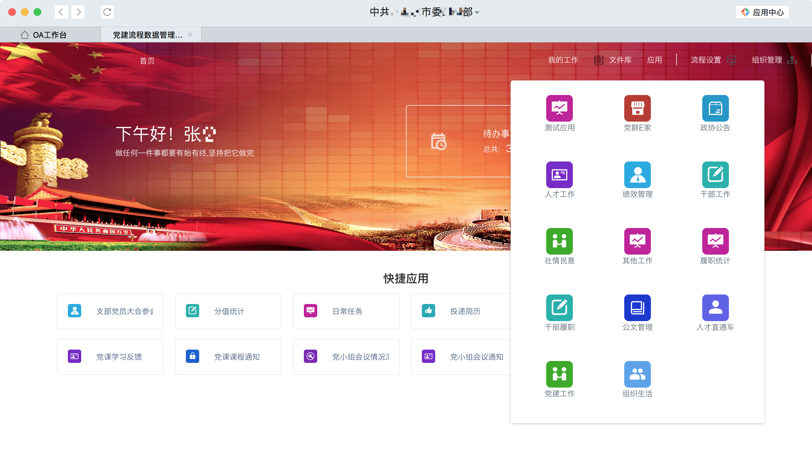
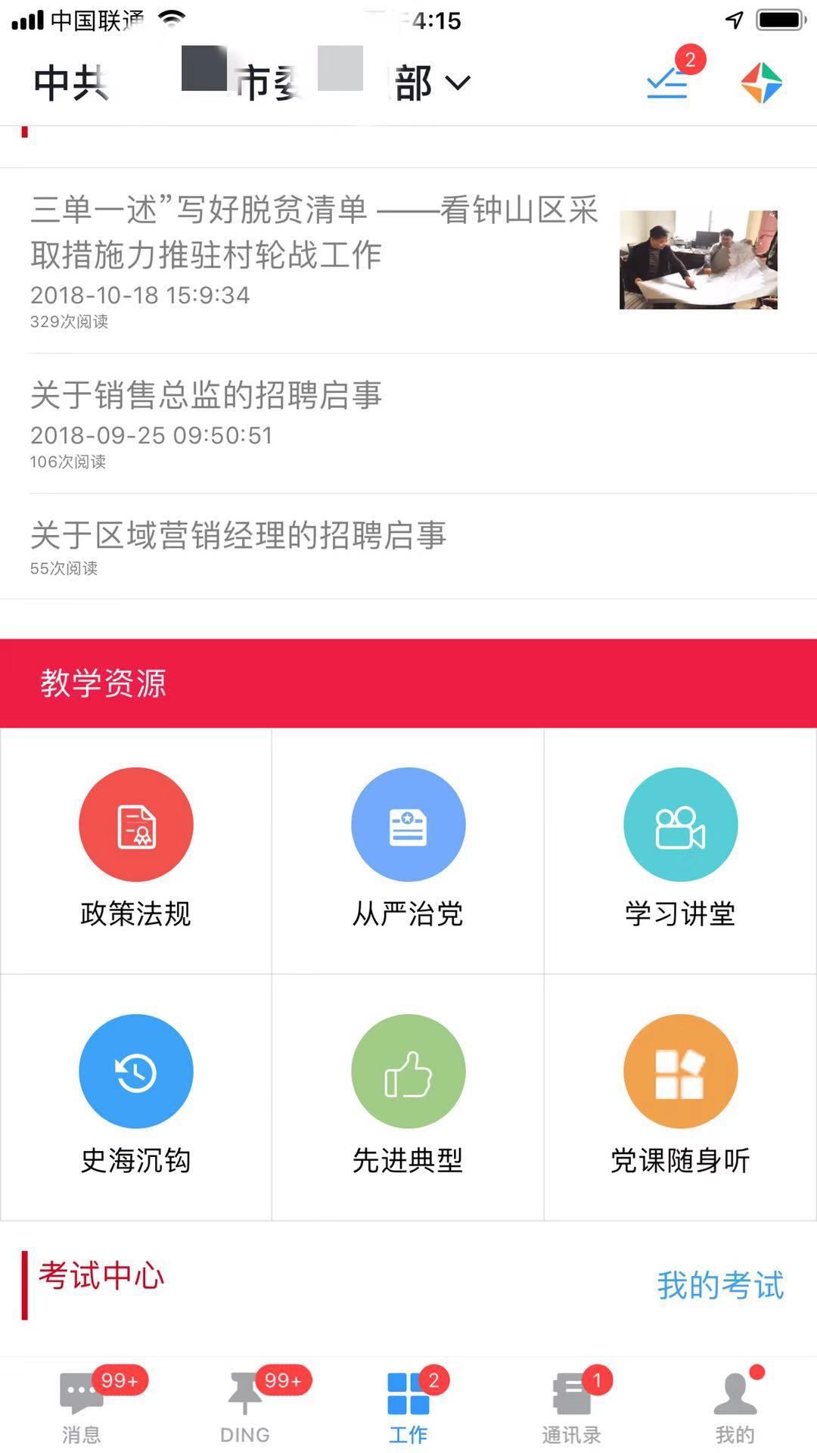
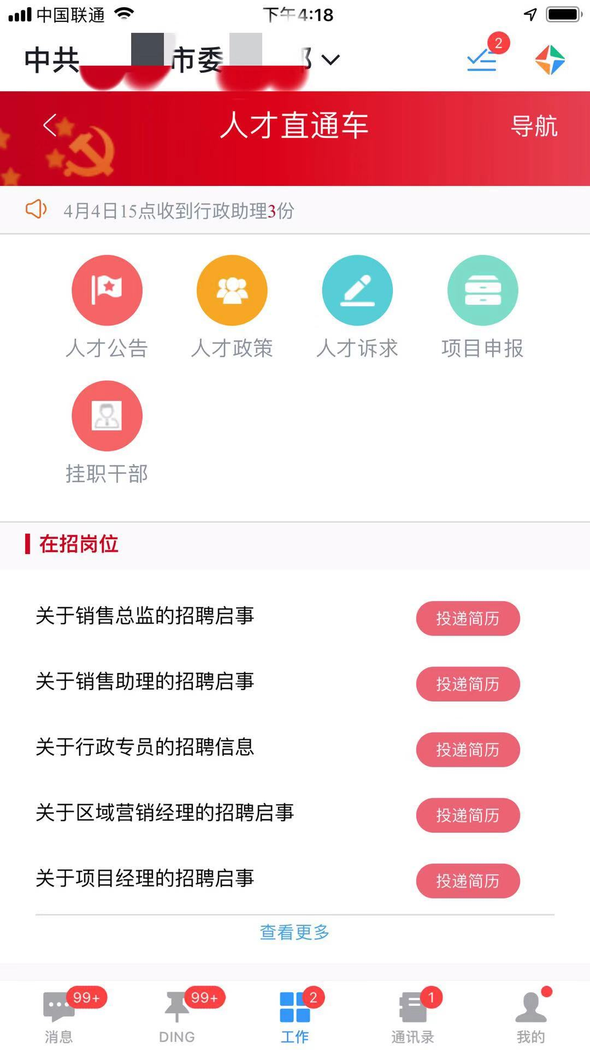
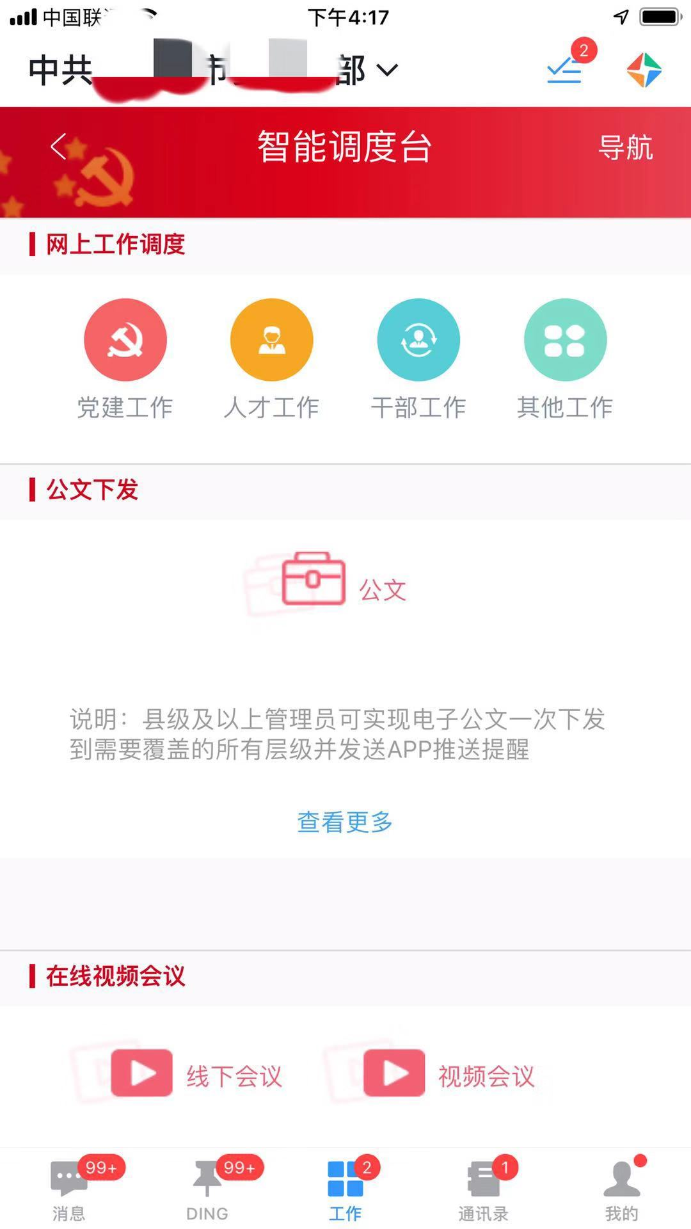
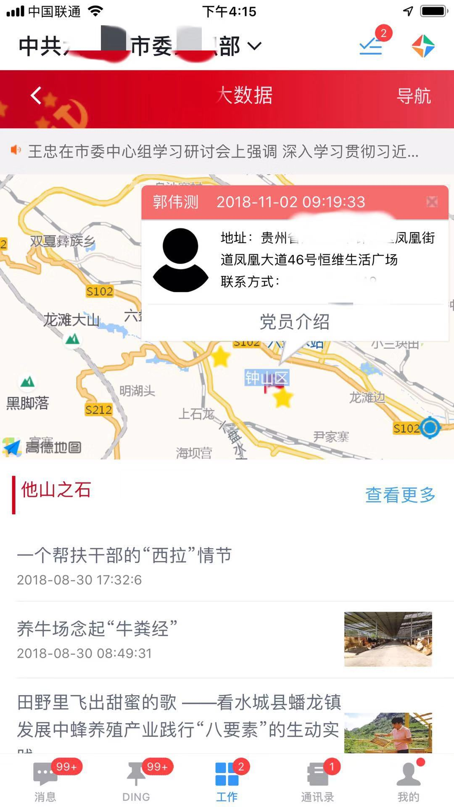
党政军-党建工作站
【成效】某市级党委组织部客户，通过翼飞低代码平台实现一站式云上党建工作系统，依托低代码的自定义灵活服务，平台的组织权限灵活快速适配，实现扶贫进展跟进、党建人才培养、党建党课组织培训等多种场景的统一管理和服务赋能，有力保障了党建工作的有序开展。
云上党建工作系列应用
云上党建平台
项目背景：组织部的各类组织服务要求正在日益提升，急需通过云上党建系统来快速实现各类业务的线上化组织管控。客户整体面临各类严格场景挑战，如组织架构复杂（有3000多个党组织部门）；权限管理规则复杂（每个人下发、上传的材料都要经过精细的审核后向指定人群展示）等，需要定制多个移动化党建小应用。
客户需求： 实现云上党建工作。1、方便驻村干部通过手机收集、汇报驻村扶贫工作。2、管理复杂的行政、党组织架构下的线上组织管理、沟通、协同问题。3、线上党课学习（企业内训）4、党建党课的组织、执行、反馈 5、日常党建工作的移动互联网化 6、企业文化、新闻、互动交流
解决方案：
1、依托平台高度灵活的权限管理、组织架构管理、流程引擎能力，结局党组织线上沟通协同问题。
2、基于平台高灵活的可扩展性，在前端应用上为用户定制界面与应用，实现党建云的个性化体验要求。

Slide 24


产品交付解决方案
公有云saas化服务
使用云电脑资源
公有云独享服务
私有云资源部署
软硬一体化服务
目标群体：
小微型企业
客户特点：
需要标准化、轻量化应用满足日常协同办公及企业生产所需，对成本敏感性高
目标群体：
中型企业
客户特点：
对数据安全有一定敏感性，注重成本，自有运维意愿不强烈
目标群体：
政府机构、大型企事业单位
客户特点：
对数据、网络的安全有严格要求，需要成套解决方案，自身有一定的研发、运维能力
翼飞 +
翼连
翼飞 +
翼连
翼飞 +
翼连
部署方式：
使用公有云资源
优点：
开箱即用，支持公司间即时消息互通
部署方式：
使用公有云+企业私有云资源
优点：
核心数据隔离，访问速度快
部署方式：
使用企业私有云资源
优点：
所有资源独享，全部数据绝对隔离，访问速度快

Slide 25
谢谢观看

